Slide 1
Ohjeet tilastokyselyn vastaamiseen
PTT:n ja HTT:n yhteinen tilastointi
21.9.2026

Slide 2
Muutosloki
Mitä ohjeistuksessa on muuttunut?
Kesäkuu 2026
Dia 4: Pientaloasuntojen projektityypit
  Kuluttajaprojektien (B2C) kohdalla on täsmennetty, että tässä asiakkaana voi olla myös talovalmistajan itsensä omistama asunto-osakeyhtiö
Dia 5: Tilastoinnissa mukana olevat yritykset
  Yrityslista on päivitetty
Dia 8: Erikoistapauksia ja esiin tulleita kysymyksiä
  Uusi dia, johon on koottu edellisellä kyselykierroksella esiin tulleita kysymyksiä

Slide 3
Yleistä tilastoinnista
Jenni Ilpala lähettää kyselylinkin sähköpostilla maanantaina 22.6. yrityksen ilmoittamalle ensisijaiselle yhteyshenkilölle
Linkki on yrityskohtainen
Yhteyshenkilön tulee välittää linkki varahenkilölleen, jos ei itse pysty vastaamaan esim. työmatkan vuoksi
Vastausaikaa on 7-10 työpäivää
  1. neljännes (Q1) vastausaika 1.-14.4.2026
  2. neljännes (Q2) vastausaika 22.-30.6.2026
    Huom! Q2-tiedot kerätään jo kesäkuun aikana, koska monet vastaajat ovat heinäkuussa lomalla
  3. neljännes (Q3) vastausaika 1.-14.10.2026
  4. neljännes (Q4) vastausaika 4.-15.1.2027
Tulokset valmistuvat noin kahden viikon kuluessa
Tilastoinnissa noudatetaan tarkasti kilpailulainsäädäntöä
  Tietoja käsitellään luottamuksellisesti
  Kaikissa jaettavissa aineistoissa esitetään vain yhteenlaskettuja tietoja – yrityskohtaisia tietoja ei luovuteta eteenpäin
  Ainoastaan kahdella henkilöllä on pääsy yrityskohtaisiin tietoihin:
    standardointiasiantuntija Jenni Ilpala, Rakennustuoteteollisuus RTT ry
    pääekonomisti Jouni Vihmo, Rakennusteollisuus RT ry
  Nämä henkilöt ovat tehneet:
    yleisen salassapitositoumuksen
    salassapitosopimuksen tilastoinnissa mukana olevan pörssiyhtiöiden kanssa

Slide 4
Pientaloasuntojen projektityypit
Kuluttajarakentaminen
  Kuluttajavetoinen, perinteinen talopakettirakentaminen, missä kuluttaja-asiakas hankkii tontin ja on rakentamislain määrittelemä ”rakennushankkeeseen ryhtyvä”
Kuluttajaprojektit B2C
  Talovalmistajan omat gryndihankkeet, joissa on talon lisäksi aina mukana tontti (vuokra- tai omistustontti) sekä piha- ja maarakentaminen
  Talovalmistaja myy kuluttaja-asiakkaalle joko kiinteistön tai asunto-osakkeen omistamastaan asunto-osakeyhtiöstä
  Tähän luokkaan ilmoitetaan myös omaan taseeseen rakennetut messu- ja näyttelytalot. Näiden hinnaksi ilmoitetaan kohteen myyntihinta ilman arvonlisäveroa
Yritysprojektit B2B
  Hankkeet, joissa asiakkaana on yritys (esim. rakennusliike) tai yhteisö (esim. asunto-osakeyhtiö tai osuuskunta): yritysasiakas hankkii ja hallinnoi maa-aluetta/tonttia, jonne talovalmistaja myy talotoimituksen ja rakentamispalvelua.
  Huom! Tilastokyselyyn ei ilmoiteta niitä yritysprojekteja, joissa asiakkaana on tässä tilastoinnissa mukana oleva toinen talovalmistaja. Tilastoinnissa mukana olevat yritykset löytyvät seuraavalta sivulta
    Esimerkki: Talovalmistaja A toimittaa talovalmistaja B:lle hirsirungon, jonka B rakentaa kuluttaja-asiakkaalle muuttovalmiiksi saakka
      A ei ilmoita tätä talotoimitusta tilastointiin, koska asiakasyritys B on mukana tässä tilastoinnissa
      Kohde tulee huomioituna tilastoinnissa B:n ilmoittamissa kuluttajarakentamisen kohteissa

Slide 5
Tilastoinnissa mukana olevat yritykset
(yliviivatut yritykset eivät ole mukana tilastoinnissa)
Pientaloteollisuus PTT ry:n jäsenet
DEN Finland Oy
Jetta-Talo Oy
Jopera Oy
Jämerä Kivitalot Oy
Kannustalo Oy
Kastelli-talot Oy
Lakka Kivitalot
Lammi-Kivitalo
PolarHouse Oy
Sievitalo Oy
Älvsbytalo Oy
Hirsitaloteollisuus ry:n jäsenet
Arctichouse (Suomen Lomakoti Oy)
Oy CrossLam Kuhmo Ltd
DEN Finland Oy / Finnlamelli
Euro Loghouses Oy
Finnlog (Rakennusliike PAK Oy)
Honkarakenne Oyj
Honkatalot (Oy Primapoli Ltd)
Huvila Seppälä Oy
Kiirunatalot Oy
Kontiotuote Oy
Kuusamo Hirsitalot Oy
Mammutti Talotehdas Oy
Ollikaisen Hirsirakenne Oy
Pellopuu Oy
Pohjan Timber-Hirsi Oy
Rantasalmi (Finn-Bois MTR Oy)
Vaaran Aihkitalot Oy
Vaaran Palkki Oy
Huom! Tilastointiin voidaan ottaa mukaan uusia yrityksiä vain vuodenvaihteessa.
Huom! Tilastoinnissa mukana olevien yritysten välisiä kauppoja ei tilastoida (ks. edellinen sivu)

Slide 6
Talotyypit
Omakoti- ja paritaloasunnot
  Vakituiseen asumiseen tarkoitetut 1-2 asunnon asuintalot ja paritaloasunnot
  Tilastokeskuksen käyttämä termi on erilliset pientalot
Muut asunnot
  Tähän ilmoitetaan kaikki muut vakituiseen asumiseen tarkoitetut asunnot talotyypistä riippumatta eli:
    Rivi- ja ketjutaloasunnot
    Luhtitalo- ja muut pienkerrostaloasunnot
    Kerrostaloasunnot
Vapaa-ajan asunnot
  Vapaa-ajan asuntoihin ilmoitetaan talotyypistä riippumatta kaikki vapaa-ajan asumiseen tarkoitetut asunnot
Piharakennukset
  Esim. autotallit, varastot, pihasaunat
Palvelurakennukset
  Palvelurakennuksiin ilmoitetaan kaikki muut rakennukset paitsi asuinrakennukset ja piharakennukset
  Esim. päiväkodit, hoivatilat, koulut, liiketilat, toimistot, tuotantotilat jne.

Slide 7
Toimitukset, myynti, tilauskanta ja vienti
Myynti
  Myyntiin ilmoitetaan kyselyjakson aikana kotimaan asiakkaiden kanssa tehdyt uudet kaupat euroina (alv 0 %) ja asuntojen lukumääränä riippumatta onko kauppa ehdollinen tai ilman ehtoja (esim. rakentamislupa-, rahoitus- tai asunnonmyyntiehto)
Toimitukset
  Talotoimituksiin ilmoitetaan kyselyjakson aikana talotehtaalta kotimaan asiakkaille lähteneet talotoimitukset euroina (alv 0 %) ja asuntojen lukumääränä.
  Talotoimitus merkitään toimitetuksi, kun ensimmäinen toimituserä lähtee asiakkaalle.
Tilauskanta
  Tilauskantaan ilmoitetaan kotimaan kokonaistilauskanta euroina (alv 0 %) ja asuntojen lukumääränä.
  Kauppasopimukseen liittyvät ehdot eivät vaikuta, vaan koko tilauskanta tilastoidaan.
  Jo ilmoitettujen talotoimitusten osia/osatoimituksia ei ilmoiteta tilauskantaan.
Vienti
  Vientiin ilmoitetaan talotoimitusten määrä euroina (alv 0 %) kohdemaittain/-alueittain
  Ilmoitetaan tilastoon, kun ensimmäinen toimituserä on lähtenyt tehtaalta

Slide 8
Erikoistapauksia ja esiin tulleita kysymyksiä
Miten kuluttajaprojektit (B2C) kirjataan myyntiin, toimituksiin ja tilauskantaan?
  Kohteen asunnot kirjataan MYYNTIIN siinä vuosineljänneksessä, jossa lopullinen päätös kohteen rakentamisesta on tehty (esim. kun 50 % asunnoista myyty loppuasiakkaalle)
  Myydyiksi merkitään kaikki kohteen asunnot - myös ne, joista ei ole tehty loppuasiakkaan kanssa sopimusta
    Perustelu: Kaikki asunnot kirjataan yhtä aikaa myydyiksi, koska yksittäisten asuntojen myyntitilanteen seuraaminen olisi työlästä. Asunnot tullaan joka tapauksessa myymään ennemmin tai myöhemmin.
  Kohteen asunnot ovat tilauskannassa, kunnes ensimmäinen toimituserä lähtee liikkeelle
  Kohteen kaikki asunnot kirjataan TOIMITUKSIIN siinä vuosineljänneksessä, jossa ensimmäinen toimituserä lähtee liikkeelle
Miten toimitukset ilmoitetaan erityisen suurissa yritysprojekteissa, joissa on useita taloja, jotka toimitetaan useassa erässä?
  Perusperiaatteena on, että hanke merkitään toimituksiin, kun ensimmäinen toimituserä lähtee liikkeelle
  Yritykset voivat käyttää tässä myös omaa harkintaa ja kirjata toimitukset itselleen sopivimmalla tavalla (esim. projektin vaiheittain tai kalenterivuosittain) – tärkeää on, että kaikki asunnot/rakennukset ovat kirjattuna joko myyntiin, tilauskantaan tai toimituksiin.
Mitä jos kohteen toimituksen ajankohta siirtyy?
  Kohde pysyy koko ajan tilauskannassa, eikä sitä merkitä uutena myyntinä.

Slide 9
UKK – Usein kysyttyjä kysymyksiä
Miksi ylipäätään tilastoidaan?
  Koska koko toimialan ja alan yritysten on tiedettävä mihin suuntaan markkina kehittyy
  Koska tilastoista saadaan mediaa kiinnostavaa viestittävää
  Jotta yritykset voivat verrata omia tuloslukujaan koko toimialan kehitykseen
Miksi kysytään erikseen omakoti- ja paritalot, vapaa-ajan asunnot ja muut asunnot?
  Koska mediaa ja suurta yleisöä kiinnostaa omakoti- ja mökkirakentamisen määrät
  Koska vapaa-ajan asunnot tärkeä osa-alue erityisesti hirsitalovalmistajille
Miksi kysytään erikseen kuluttajarakentaminen, kuluttajaprojektit (B2C) ja yritysprojektit (B2B)?
  Koska kaupungistuminen jatkuu ja kaupunkimaisilla alueilla tuottajamuotoisen rakentamisen osuus todennäköisesti kasvaa
Miksi kysytään erikseen puu-, hirsi- ja kivirakentaminen?
  Koska runkomateriaalien markkinaosuudet kiinnostavat mediaa sekä myös alan toimijoita.
  Vain muutamilla yrityksillä on valikoimassaan eri runkomateriaaleja, joten tämä ei monimutkaista useimpien yritysten vastaamista
Miksi kysytään tietoja viennistä?
  Koska tämä tieto on olennainen erityisesti hirsirakentajille
  Koska viennissä voi olla suuri potentiaali koko toimialalle
Miksi kysytään vain kokonaistilauskanta eikä tilauskantaa loppuvuodelle ja erikseen seuraaville vuosille?
  On havaittu, että vuoden vaihtuessa merkittävä osa päättyvän vuoden tilauskannasta on siirtynyt seuraavalle vuodelle
  Tilauskantaa seurataan siis jatkuvana suureena

Slide 10
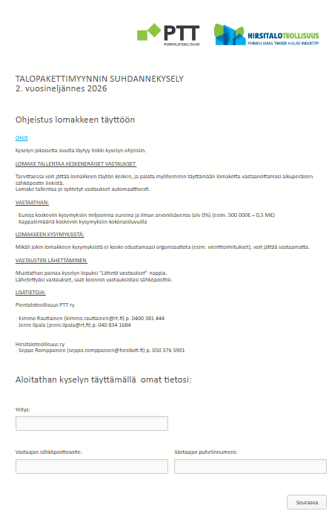
1. Kyselylomakkeen etusivu
Lomakkeen ensimmäisellä sivulla on lyhyet ohjeet, ja sivulle tallennetaan vastaajan tiedot.
Lomakkeelle täytettävät tiedot tallentuvat automaattisesti, joten lomakkeella voi siirtyä vapaasti sivulta toiselle.
Lomakkeen täyttämisen voi myös tarvittaessa jättää kesken, ja sen täyttämiseen voi palata alkuperäisen sähköpostin linkistä
Antamasi vastaukset lähetetään koottuna sähköpostiosoitteeseen, johon kyselylinkki on alun perin lähetetty (ensisijaiselle yhteyshenkilölle).

Slide 11
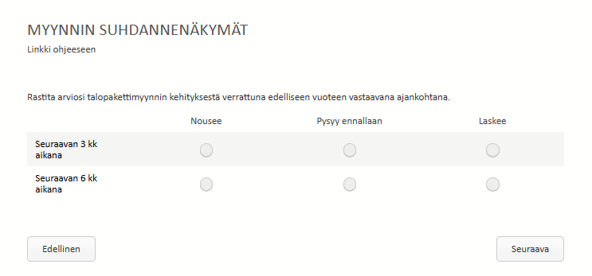
2. Myynnin suhdannenäkymät
Rastita arviosi talopakettimyynnin kehityksestä verrattuna edelliseen vuoteen vastaavana ajankohtana
Vastauksista lasketaan saldoluku, joka kuvaa koko toimialan arviota suhdannenäkymistä

Slide 12
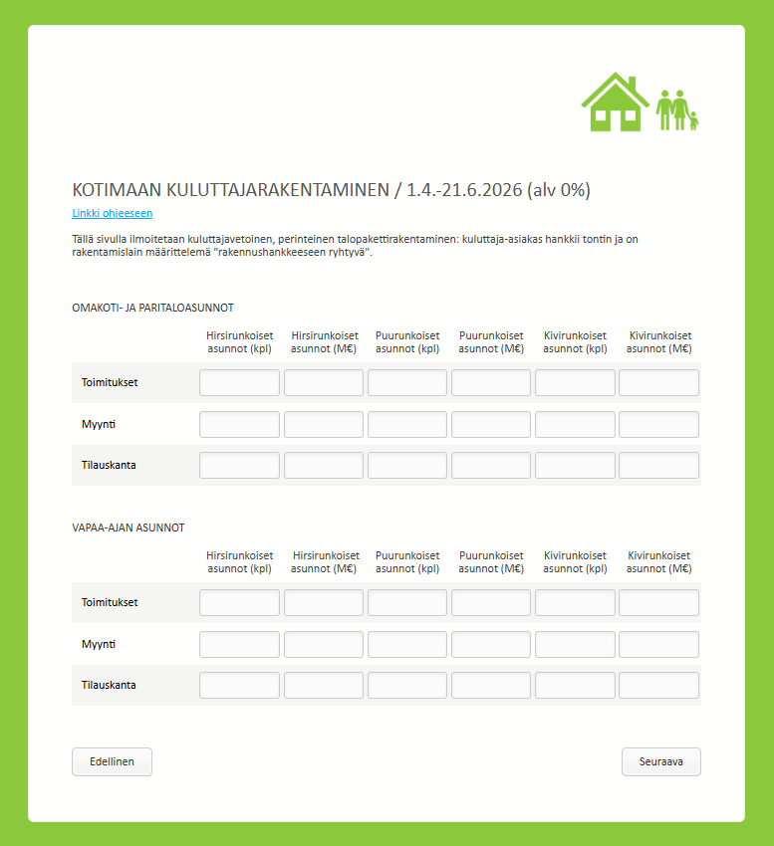
3. Kotimaan kuluttajarakentaminen
Tälle sivulle ilmoitetaan kuluttajavetoisen asuntorakentamisen kotimaan toimitukset, myynti ja tilauskanta
  Asuntojen lukumääränä
  Euroina (M€, alv 0 %)
Sivulla on 2 taulukkoa:
  Ylempään ilmoitetaan omakoti- ja paritaloasunnot
  Alempaan ilmoitetaan vapaa-ajan asunnot talotyypistä riippumatta
Taulukoissa on omat sarakkeensa eri runkomateriaaleille
  Hirsirunkoiset asunnot
  Puurunkoiset asunnot
  Kivirunkoiset asunnot (betoniharkko, kevytbetoni, kennoharkko, tiili jne.)
Täytä lomake soveltuvin osin, eli
  Esimerkki: Hirsitalovalmistajat täyttävät vain kaksi ensimmäistä saraketta
  Esimerkki: Jos yritys toimittaa sekä hirsi- että puurunkoisia taloja, täytetään hirsitalojen ja puurunkoisten talojen sarakkeet
  Esimerkki: Vapaa-ajan asuntojen taulukko jätetään tyhjäksi, jos yritys ei ole toimittanut tai myynyt vapaa-ajan asuntoja
Hirsi-, puu- ja kivitaloille on omat sarakkeensa, eli esim. hirsitalovalmistajat täyttävät 2 ensimmäistä saraketta.

Slide 13
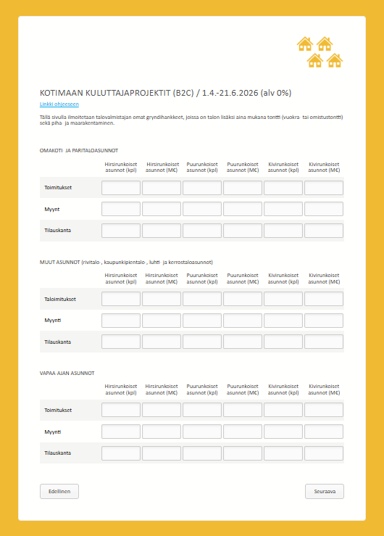
3. Kotimaan kuluttajaprojektit (B2C)
Tälle sivulle ilmoitetaan kotimaan toimitukset, myynti ja tilauskanta talovalmistajan omissa gryndihankkeissa
  Asuntojen lukumääränä
  Euroina (M€, alv 0 %)
Sivulla on 3 taulukkoa:
  Ylimpään ilmoitetaan omakoti- ja paritaloasunnot
  Keskimmäiseen ilmoitetaan asunnot muissa talotyypeissä
  Alimpaan ilmoitetaan vapaa-ajan asunnot talotyypistä riippumatta
Taulukoissa on omat sarakkeensa eri runkomateriaaleille
  Hirsirunkoiset asunnot
  Puurunkoiset asunnot
  Kivirunkoiset asunnot (betoniharkko, kevytbetoni, kennoharkko, tiili jne.)
Täytä lomake soveltuvin osin, eli
  Esimerkki: Hirsitalovalmistajat täyttävät vain kaksi ensimmäistä saraketta
  Esimerkki: Jos yritys toimittaa sekä hirsi- että puurunkoisia taloja, täytetään hirsitalojen ja puurunkoisten talojen sarakkeet
  Esimerkki: MUUT ASUNNOT ja VAPAA-AJAN ASUNNOT – taulukot jätetään tyhjäksi, jos yritys ei ole niitä toimittanut tai myynyt

Slide 14
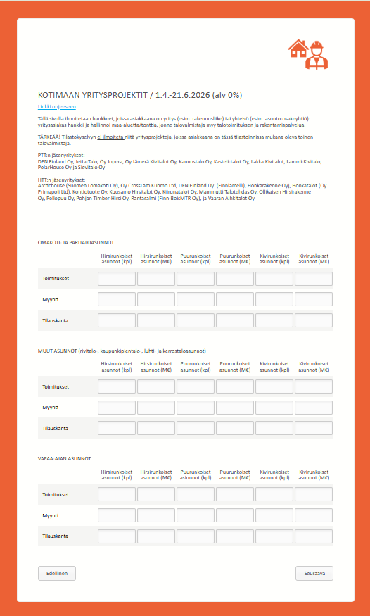
4. Kotimaan yritysprojektit
Tälle sivulle ilmoitetaan kotimaan toimitukset, myynti ja tilauskanta hankkeissa, joissa asiakkaana on yritys tai yhteisö
  Asuntojen lukumääränä
  Euroina (M€, alv 0 %)
Sivulla on kolme taulukkoa:
  Ylimpään ilmoitetaan omakoti- ja paritaloasunnot
  Keskimmäiseen ilmoitetaan asunnot muissa talotyypeissä (esim. rivitalot, luhtitalot, pienkerrostalot, kerrostalot)
  Alimpaan ilmoitetaan vapaa-ajan asunnot talotyypistä riippumatta
Taulukoissa on omat sarakkeensa eri runkomateriaaleille
  Hirsirunkoiset asunnot
  Puurunkoiset asunnot
  Kivirunkoiset asunnot (betoniharkko, kevytbetoni, kennoharkko, tiili jne.)
Täytä lomake soveltuvin osin
HUOM! Tilastokyselyyn ei ilmoiteta niitä yritysprojekteja, joissa asiakkaana on tässä tilastoinnissa mukana oleva talovalmistaja. Jos näin ei tehtäisi, nämä hankkeet tulisivat tilastoitua kahteen kertaan. Tilastoinnissa mukana olevat yritykset löytyvät lomakkeen yläosasta sekä tämän ohjeen sivulta 4.

Slide 15
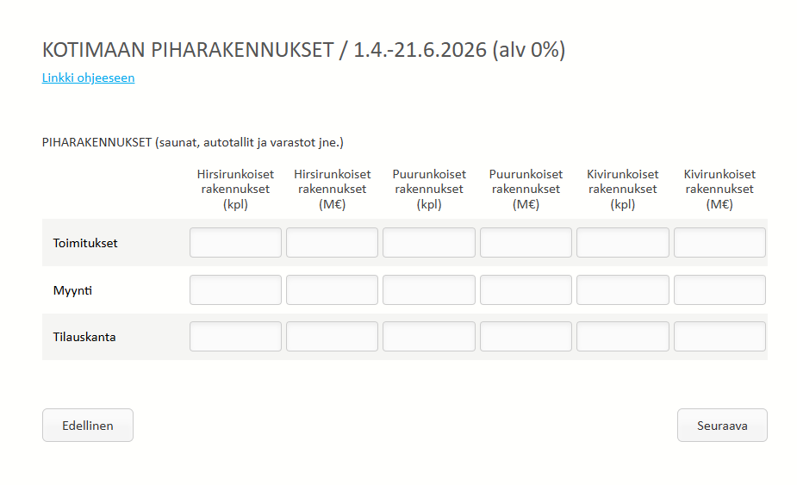
5. Kotimaan piharakennukset
Tälle sivulle ilmoitetaan kotimaahan piharakennusten toimitukset, myynti ja tilauskanta
  Rakennusten lukumääränä
  Euroina (M€, alv 0 %)
Piharakennuksia ovat esim. autotallit, pihasaunat, varastot, aitat jne.
Taulukossa on omat sarakkeensa eri runkomateriaaleille
  Hirsirunkoiset piharakennukset
  Puurunkoiset piharakennukset
  Kivirunkoiset piharakennukset (betoniharkko, kevytbetoni, kennoharkko, tiili jne.)
Täytä lomake soveltuvin osin
  Esimerkki: Hirsitalovalmistajat täyttävät vain kaksi ensimmäistä saraketta
  Esimerkki: Taulukko jätetään tyhjäksi, jos yritys ei ole toimittanut tai myynyt piharakennuksia

Slide 16
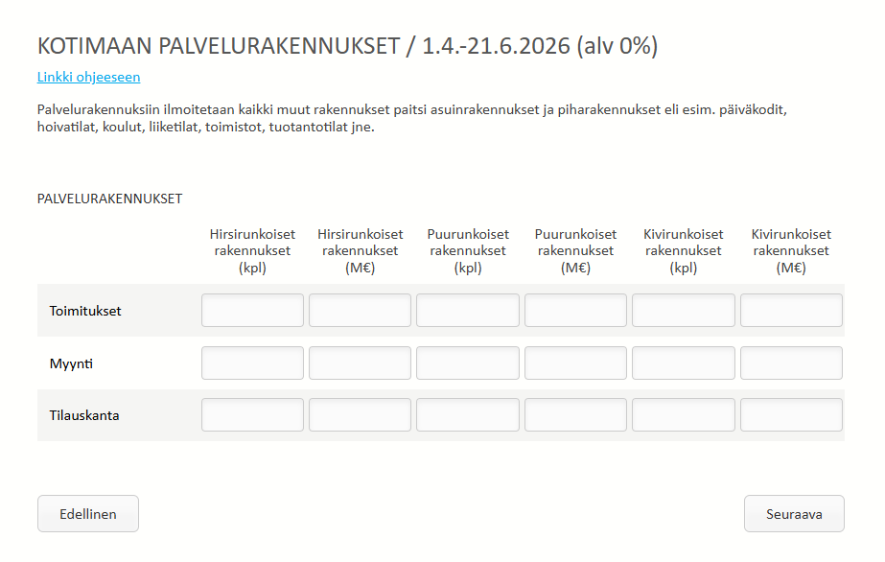
6. Kotimaan palvelurakennukset
Tälle sivulle ilmoitetaan palvelurakennusten toimitukset, myynti ja tilauskanta kotimaahan asiakastyypistä riippumatta
  Rakennusten lukumääränä
  Euroina (M€, alv 0 %)
Palvelurakennuksiin ilmoitetaan esim. päiväkodit, hoivakodit, koulut, liikerakennukset, toimistot jne.
Taulukossa on omat sarakkeensa eri runkomateriaaleille
  Hirsirunkoiset palvelurakennukset
  Puurunkoiset palvelurakennukset
  Kivirunkoiset palvelurakennukset (betoniharkko, kevytbetoni, kennoharkko, tiili jne.)
Täytä lomake soveltuvin osin
  Esimerkki 1: Hirsitalovalmistajat täyttävät vain kaksi ensimmäistä saraketta
  Esimerkki 2: Taulukko jätetään tyhjäksi, jos yritys ei ole toimittanut tai myynyt palvelurakennuksia

Slide 17
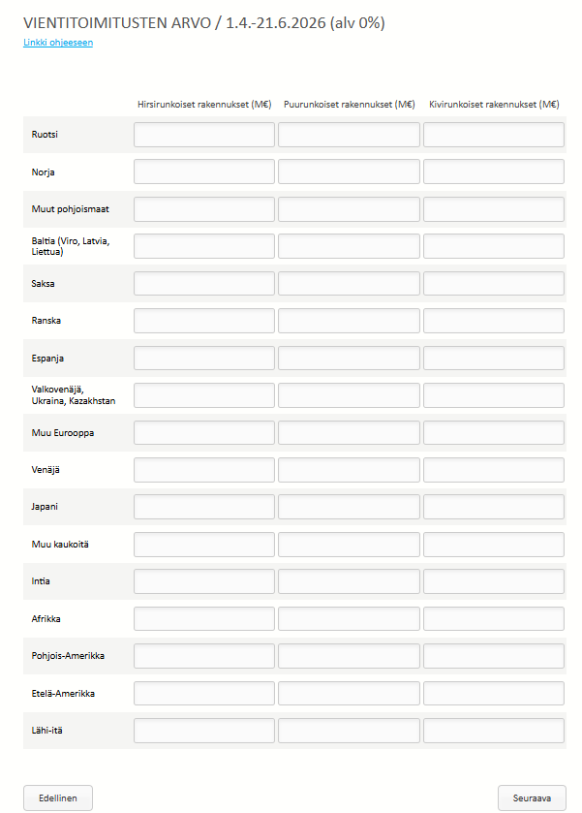
7. Vienti
Tälle sivulle ilmoitetaan vientitoimitusten yhteenlaskettu arvo (M€, alv 0 %) kohdealueittain
Taulukossa on omat sarakkeensa eri runkomateriaaleille
  Hirsirunkoiset palvelurakennukset
  Puurunkoiset palvelurakennukset
  Kivirunkoiset palvelurakennukset (betoniharkko, kevytbetoni, kennoharkko, tiili jne.)
Täytä lomake soveltuvin osin
  Esimerkki: Hirsitalovalmistajat täyttävät vain ensimmäisen sarakkeen
  Esimerkki: Taulukko jätetään tyhjäksi, jos yrityksellä ei ole ollut vientiä

Slide 18
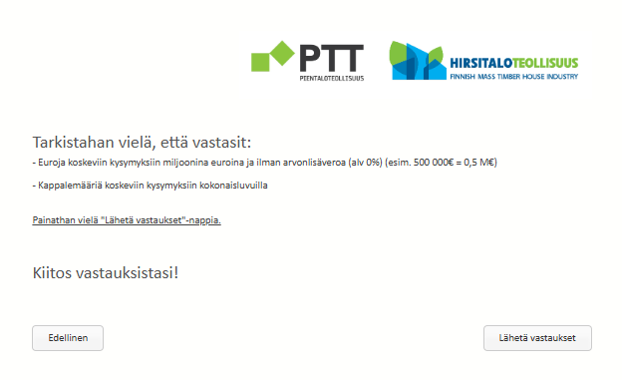
8. Kyselyn viimeinen sivu
Paina ”Lähetä vastaukset” –painiketta
Annetuista vastauksista lähetetään kooste sähköpostiosoitteeseen, johon kyselylinkki alun perin lähetettiin (ensisijaiselle yhteyshenkilölle).

Slide 19
Lisätietoja
Pientaloteollisuus PTT ry
Kimmo Rautiainen, p. 0400 381 444, kimmo.rautiainen@rt.fi
Jenni Ilpala, p. 040 834 1684, jenni.ilpala@rt.fi
Hirsitaloteollisuus ry
Seppo Romppainen, p. 050 376 5901 , seppo.romppainen@hirsikoti.fi

